Slide 1
Digitale Dörfer Niedersachsen
Schulung Digitale Dorfheld*innen
Einheit C: Sicherheit im Netz, Modul: Sicherheit, Tracking, Passwörter

Slide 2
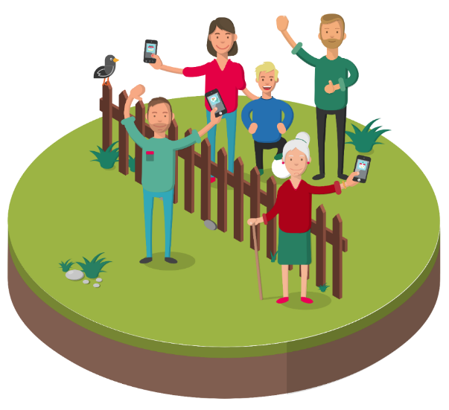
Sicherheit, Tracking, Passwörter
Inhalt
Block I
Vorstellungsrunde
Einstieg: Assoziogramm zum Thema Internetsicherheit
Aufstellung
Input Internetsicherheit
Pause
Cookies
Übung und Input Nutzungsbedingungen
Passwörter
Block II
Sichere Passwörter generieren
Unsere Nutzer*innen: Rollenspiel
Pause
Unsere Nutzer*innen: Moderation
Zusammenfassung
Offene Fragen

Slide 3
Sicherheit, Tracking, Passwörter – Block I
Vorstellungsrunde
„Mein Name ist …“
„Die Kommune, in der ich aktiv bin, heißt …“
„Mein Lieblingsgemüse ist…

Slide 4
Sicherheit, Tracking, Passwörter – Block I
Einstieg: Assoziogramm zum Thema Internetsicherheit
Was verstehen Sie unter dem Begriff Internetsicherheit? Assoziieren Sie frei.
Notes:
Notiz: Versuchen Sie die ausgefüllten Sprechblasen möglichst den folgenden 3 Oberbegriffen unterzuordnen: Cybersicherheit, Internetsicherheit, Datenschutz

Slide 5
Sicherheit, Tracking, Passwörter – Block I
Aufstellung
Aufstellung:
Stellen Sie sich zu folgenden Aussagen auf einen Strahl, auf dem der linke Pol für ‚trifft gar nicht zu‘ steht und der rechte Pol für ‚trifft vollständig zu‘
Ich fühle mich dem Internet, was meine Privatsphäre angeht, hilflos ausgeliert.

Slide 6
Sicherheit, Tracking, Passwörter – Block I
Aufstellung
Aufstellung:
Stellen Sie sich zu folgenden Aussagen auf einen Strahl, auf dem der linke Pol für ‚trifft gar nicht zu‘ steht und der rechte Pol für ‚trifft vollständig zu‘
Ich vertraue darauf, dass sich die Regierung um den Schutz meiner Daten kümmert.

Slide 7
Sicherheit, Tracking, Passwörter – Block I
Aufstellung
Besprechung der Stellungnahmen:
Ich fühle mich dem Internet, was meine Privatsphäre angeht, hilflos ausgeliert.
Das muss nicht so bleiben. Durch das Ablehnen von Cookies und Zugriffen durch Apps sowie Veränderungen in den Einstellungen deines Telefons, kannst du bestimmen, ob deine Aktivitäten im Internet beobachtet werden. Die DSGVO regelt zusätzlich, dass persönliche Daten geschützt und nicht ohne Weiteres an Dritte weitergegeben werden können.
Ich vertraue darauf, dass sich die Regierung um den Schutz meiner Daten kümmert.
Das staatliche Organ, das sich um Cybersicherheit kümmert, ist das BSI. Ihnen geht es aber nicht direkt um den Schutz der persönlichen Daten von Einzelnen, sondern eher um die Verhinderung und Verfolgung von Cyberkriminalität.
Notes:
Notiz: Diese Folie kann ausgeblendet und dann mündlich wiedergegeben werden. Finden Sie eine Überleitung von dieser Folie zu den drei Themen der Internetsicherheit

Slide 8
Sicherheit, Tracking, Passwörter – Block I
Input Internetsicherheit
Cybersicherheit (nationale Ebene)
Kernaufgabe: Abwehr von Cyberangriffen auf die Regierungsnetze und Bundesverwaltung
Untersucht die Sicherheit von Systemen auf Verwaltungsebene des Bundes
praxisgerechte Sicherheitsanforderungen, Standards und Handlungsempfehlungen für neue Technologien
Meldestelle für Sicherheitsvorfälle für Verbraucher*innen
Schnelle Hilfe
Erreichbarkeit: Montag bis Freitag von 08:00-18:00 Uhr Telefon: 0800 274 1000 (kostenlos aus dem deutschen Fest- und Mobilfunknetz) Faxnummer: +49 228 99 10 9582 82 82 E-Mail: service-center@bsi.bund.de

Slide 9
Sicherheit, Tracking, Passwörter – Block I
Input Internetsicherheit
Datenschutz
Datenschutz = Schutz der personenbezogenen Daten
DSGVO = DatenSchutzGrundVerOrdnung
nennt die Rechte der Personen, deren Daten genutzt werden
informiert die betroffenen Personen, wie das Unternehmen ihre Daten nutzt
der Grundsatz, dass nicht informiert, ob und unter welchen Umständen Daten an dritte Parteien weitergegeben werden
dass nicht mehr Daten als nötig und diese nicht länger als nötig gespeichert werden dürfen

Slide 10
Sicherheit, Tracking, Passwörter – Block I
Input Internetsicherheit
Internetsicherheit
Tracking: Beobachtung Ihrer Aktivitäten online durch Unternehmen, ohne personenbezogene Daten
z. B. Cookies
es liegt in unserer Verantwortung, Systeme (WLAN, Handy, E-Mail) selbst zu schützen
Notes:
Notiz: Welche Spuren hinterlasse ich im Netz? | Überwachung, Tracking, Datenschutz | bpb.de → Hintergrund zur Funktionsweise von Cookies und Tracking

Slide 11
Sicherheit, Tracking, Passwörter – Block I
Pause
Pause
15 Minuten

Slide 12
Sicherheit, Tracking, Passwörter – Block I
Cookies
Frage: Möchten Sie einen Keks?
Richtige Antwort: Nein, danke!
Notes:
Notiz: Cookies beschrieben von der BPB: So funktioniert das: Wenn Moritz den Online-Shop aufruft, wird von einer anderen Firma eine kleine Datei mit einem eindeutigen Code auf dem Computer von Moritz gespeichert, ein sogenannter Cookie. Schaut Moritz danach auf Websites vorbei, die mit derselben Firma zusammenarbeiten, kann dieser Cookie ausgelesen werden. Die Firma weiß: Da kommt jemand vorbei, der hat sich in dem Schuh-Shop ausführlich informiert, dem zeigen wir diesen Schuh jetzt nochmal, vielleicht kauft er ihn ja doch noch. Moritz bekommt also Werbeanzeigen präsentiert, die genau auf ihn zugeschnitten sind. Dass ihm der Schuh nun durch das Web folgt und auf allen möglichen Websites auftaucht, nennt sich “Retargeting” - und ist eine sehr offensichtliche Form des Trackings, der Nutzerverfolgung. Diese Werbe-Schleppnetze erstrecken sich über weite Teile des Netzes, ohne von uns bewusst wahrgenommen zu werden.
Welche Spuren hinterlasse ich im Netz? | Überwachung, Tracking, Datenschutz | bpb.de

Slide 13
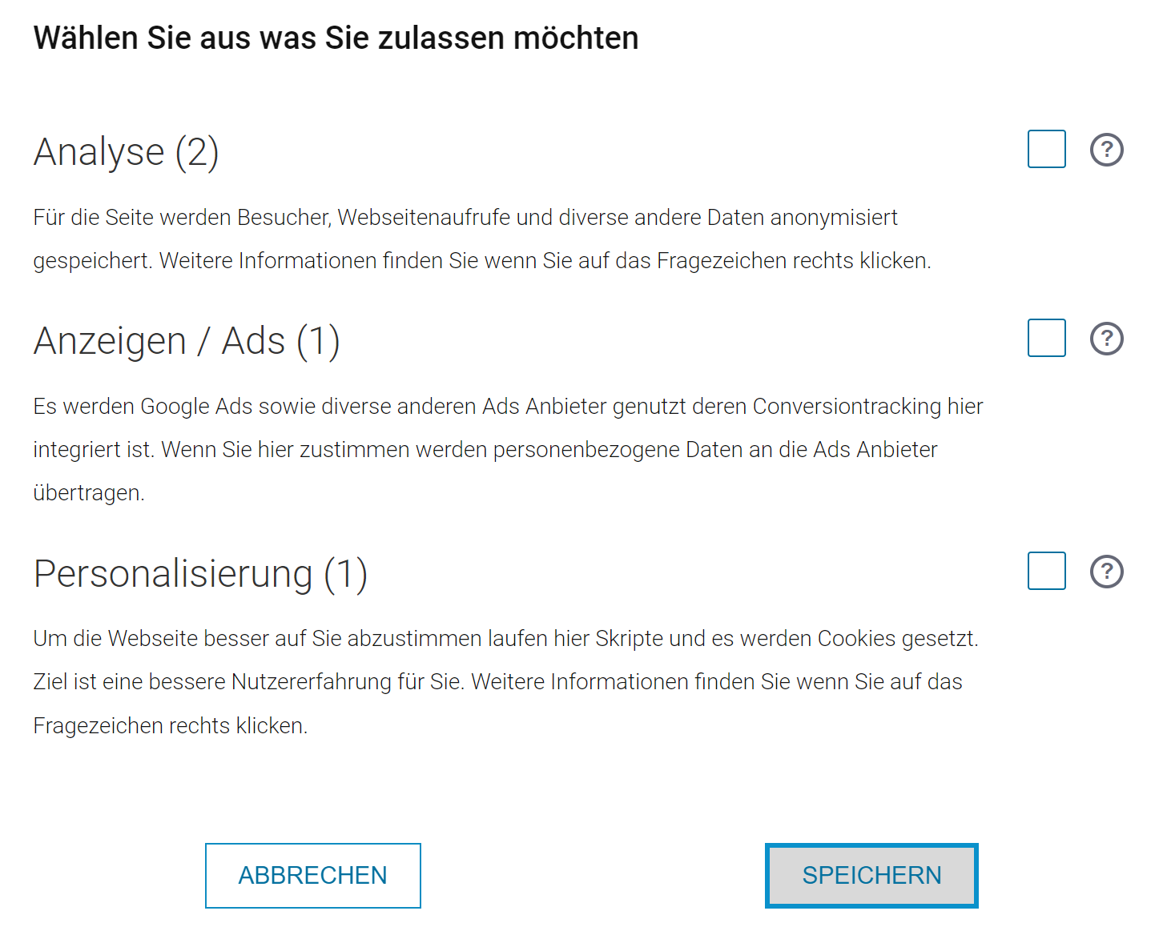
Sicherheit, Tracking, Passwörter – Block I
Cookies
Wie lehne ich Cookies ab?

Slide 14
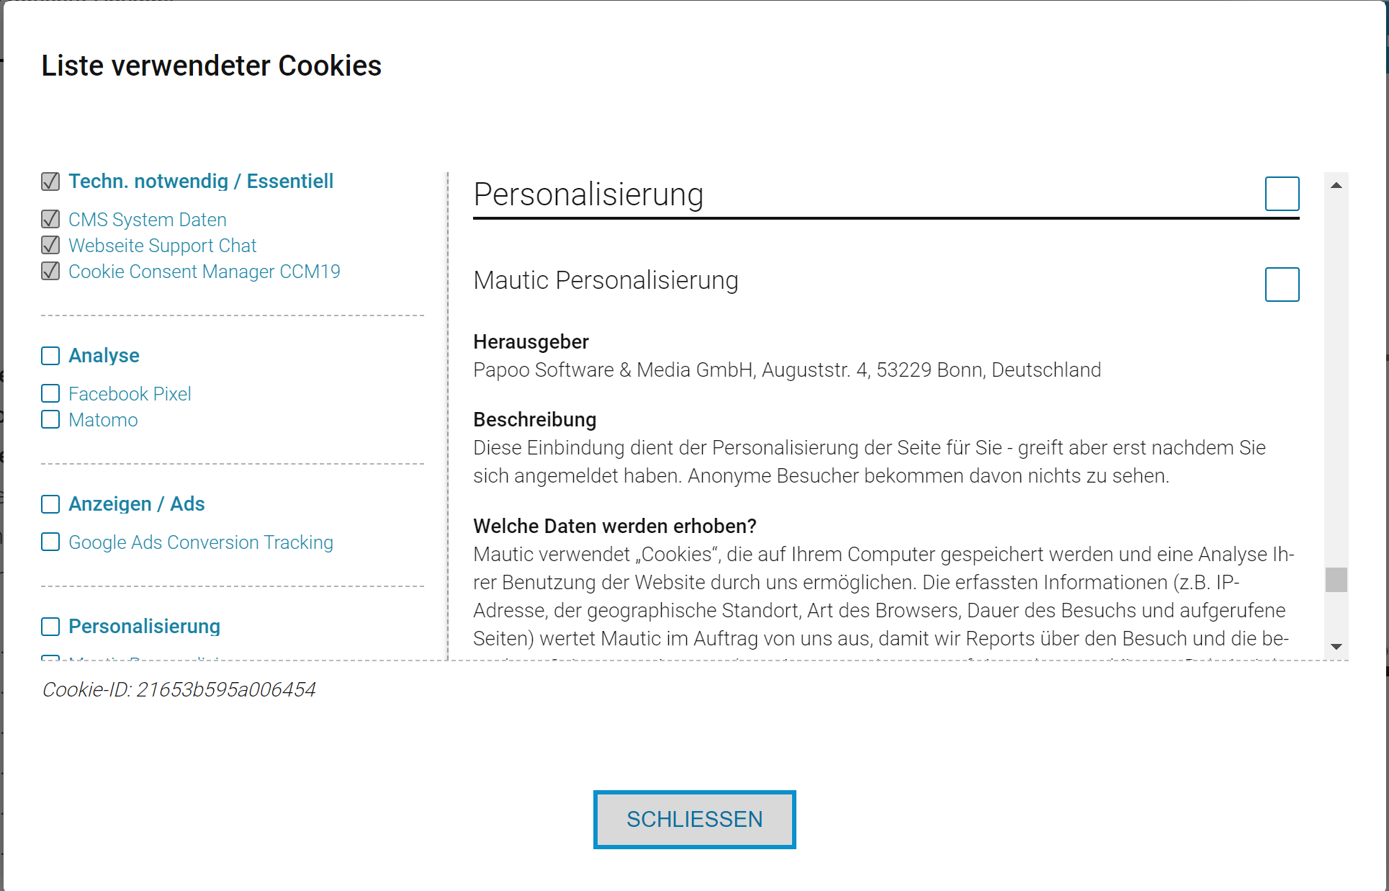
Sicherheit, Tracking, Passwörter – Block I
Cookies

Slide 15
Sicherheit, Tracking, Passwörter – Block I
Cookies
Übung
Gehen Sie auf diese Websites auf Ihrem Telefon oder Laptop und lehnen Sie möglichst viele Cookies ab:
www.verbraucherzentrale.de
www.bahn.de
www.hugendubel.de
www.vimeo.com
Erzählen Sie den anderen, wie es Ihnen dabei ergangen ist.
Notes:
Notiz:
Allein bei Vimeo gibt es die Option, zu differenzieren, das Cookie-Fenster aufzumachen und die Option ‚nur technisch notwendige Cookies‘ auszuwählen.
Der Schwierigkeitsgrad der Aufgabe erhöht sich von ‚keine Cookies‘ zu ‚Einstellungen öffnen, optionale Cookies ablehnen‘

Slide 16
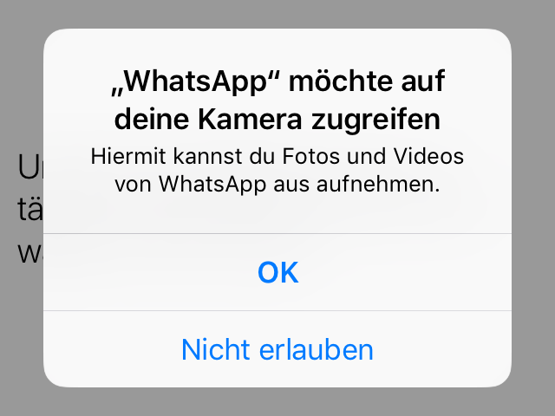
Sicherheit, Tracking, Passwörter – Block I
Übung Nutzungsbedingungen

Slide 17
Sicherheit, Tracking, Passwörter – Block I
Input Nutzungsbedingungen
Nutzungsbedingungen einer App sind keine Tracking-Cookies
Nutzungsbedingungen sind ein Vertrag über die Art und Weise der Nutzung eines Dienstes oder einer App, ähnlich der Geschäftsbedingungen. So auch beim DorfFunk.
Die Gepflogenheiten eines angemessenen Miteinanders sowie geltendes Recht (z. B. Straf-, Wettbewerbs- und Jugendschutzrecht) und Rechte Dritter (z. B. Namens-, Marken-, Urheberrechte oder Persönlichkeitsrechte) müssen beachtet werden.
Äußerungen, die beleidigend/ehrverletzend sein können, aber auch die Nutzung eines falschen Namens, Gewaltdarstellungen und Aufrufe zu Straftaten etc. sind verboten.
Wer dort KEIN Häkchen setzt, darf die App nicht benutzen.
ACHTUNG: Gestatten Sie einer App so wenige Zugriffsrechte wie möglich (Zugriff auf Kamera, Mikrofon und Standort nur wenn unbedingt nötig), damit keine weiteren Sicherheitsrisiken entstehen.

Slide 18
Sicherheit, Tracking, Passwörter – Block I
Passwörter
In welchem Kontext ist ein Passwort wichtig?
Notes:
Notiz: Kurzer Input zu Passwortsicherheit und Sammlung: PW nötig für WLAN, Mails und Internetbanking (höchste Sicherheitsrelevanz bzgl. persönlicher Daten)

Slide 19
Sicherheit, Tracking, Passwörter – Block I
Passwörter
Wie finde ich ein gutes Passwort?

Slide 20
Sicherheit, Tracking, Passwörter
Pause/Block II
Ende des ersten Blocks …
Wir sehen uns bald wieder zum zweiten Block!

Slide 21
Sicherheit, Tracking, Passwörter – Block II
Sichere Passwörter generieren
Leetspeak
Eine codierte Sprache, die in den 1990er Jahren von Hacker*innen entwickelt wurde, um Barrieren in Computern zu umgehen

Slide 22
Sicherheit, Tracking, Passwörter – Block II
Sichere Passwörter generieren
Beispiel des Leetspeaks
1N73LL163NZ 157 D13 F43H16K317 51CH D3M W4ND3L 4NZUP4553N
-573PH3N H4WK1N6

Slide 23
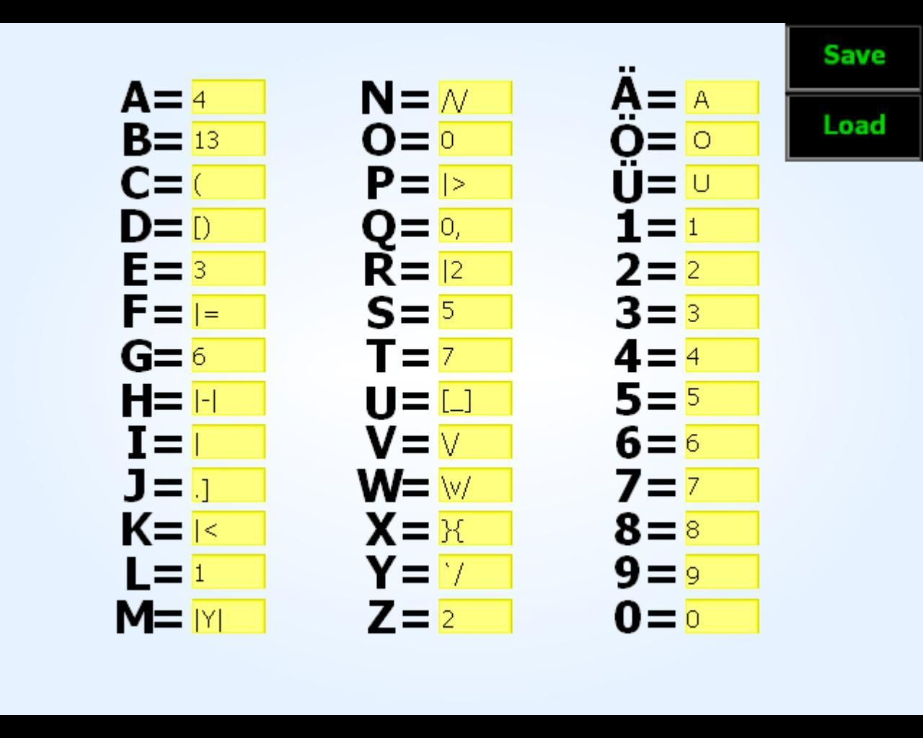
Sicherheit, Tracking, Passwörter – Block II
Sichere Passwörter generieren
Eine Variante des Leet-Alphabets

Slide 24
Sicherheit, Tracking, Passwörter – Block II
Sichere Passwörter generieren
Übung: Denken Sie sich ein Passwort aus und verwandeln Sie einige Buchstaben in Leetspeak. Benutzen Sie kein Geburtsdatum und keine Vornamen.
Achtung: Zeigen Sie anderen Teilnehmer*innen keine Passwörter, die Sie wirklich benutzen wollen.

Slide 25
Sicherheit, Tracking, Passwörter – Block II
Sichere Passwörter generieren
Passwortgenerator: https://www.datenschutz.org/passwort-generator/

Slide 26
Sicherheit, Tracking, Passwörter – Block II
Sichere Passwörter generieren
Der ultimative Sicherheitstipp:
Ändern Sie Ihr Passwort einmal im Jahr und bewahren Sie es sicher auf.
Notes:
Notiz: Passwortmanager haben ein PW: Login und Zugriff auf alle weiteren PW→ muss regelmäßig geändert werden.

Slide 27
Sicherheit, Tracking, Passwörter – Block II
Unsere Nutzer*innen: Rollenspiel
Rollenspiel: Spielen Sie die Rolle auf Ihrem Rollenkärtchen im Dialog mit ihrer*m Partner*in.
Eine Person ist der oder die Digitale Dorfheld*in und die andere Person übernimmt die Rolle von Annegret, Bernd, Miriam bzw. Paul auf der Rollenkarte.
Thema: Grundannahmen (= nicht fundierte Überzeugungen, die Menschen sich aus diversen Gründen angeeignet haben)
Sie haben 15 Minuten Zeit

Slide 28
Sicherheit, Tracking, Passwörter – Block II
Pause
Pause
15 Minuten

Slide 29
Sicherheit, Tracking, Passwörter – Block II
Unsere Nutzer*innen: Moderation
Gemeinsame Auswertung:
Diskutieren Sie in der Gesamtgruppe:
Wie ist der Dialog gelaufen?
Gab es Ähnlichkeiten / Gemeinsamkeiten bei den Einstellungen?
Worauf müssen wir im Kontakt mit den Dorfbewohner*innen womöglich achten?

Slide 30
Sicherheit, Tracking, Passwörter – Block II
Unsere Nutzer*innen: Moderation
Wie kann ich moderierend Sicherheit geben?
Diskutieren Sie die Äußerungen in der Gesamtgruppe, die am meisten polarisieren, und finden Sie mindestens 3 Sicherheit vermittelnde Erwiderungen für die Moderation.
…
…
...

Slide 31
Sicherheit, Tracking, Passwörter – Block II
Zusammenfassung
Zusammenfassung – Wie können Sie sich schützen?
Gemeinsame Sammlung:
…
…
…

Slide 32
Sicherheit, Tracking, Passwörter – Block II
Zusammenfassung
Zusammenfassung – Wie können Sie sich schützen?
Geben Sie am Telefon nichts preis über Finanzen, Aufenthaltsort oder sensible Daten.
Reagieren Sie nicht auf E-Mails/Anrufe, in denen angeblich dringender Handlungsbedarf besteht.
Reagieren Sie nicht auf E-Mails mit Rechtschreibfehlern oder Leerzeichen in der Adresse.
Rufen Sie keine unbekannten Nummern zurück, besonders nicht aus dem Ausland.
Wenn Ihre Bank oder PayPal sensible Daten von Ihnen per E-Mail oder Telefon abfragt, antworten Sie zunächst nicht, sondern rufen Sie die Bank oder den Kundenservice an.
Aktualisieren Sie Ihre Software und Virenprogramme.
Bewahren Sie Ihre Passwörter sicher auf und ändern Sie sie ca. einmal im Jahr.
Nehmen Sie nur zwingend erforderliche Cookies an.
Surfen Sie ggf. im Inkognito-Modus.

Slide 33
Sicherheit, Tracking, Passwörter – Block II
Offene Fragen und Erste Hilfe
Haben Sie noch Fragen?
Weitere Informationen finden Sie hier:
Projektwebsite: www.digitale-doerfer-niedersachsen.de
Kontakt zum Projekt: niedersachsen@digitale-chancen.de
DorfFunk Gruppe: Digitale Dorfheld*innen
Kommt Ihnen eine Situation komisch vor:
BSI: https://www.bsi.bund.de/DE/IT-Sicherheitsvorfall/Buergerinnen-und-Buerger/buergerinnen-und-buerger.html?cms_pos=1
Polizei: https://www.polizei.de/Polizei/DE/Einrichtungen/ZAC/zac_node.html
Hinweise der Verbraucherzentrale beim Online-Shoppen: https://www.verbraucherzentrale.de/wissen/digitale-welt/onlinehandel/internetbetrug-so-koennen-sie-versuchen-ihr-geld-zurueckzuholen-33155

Slide 34
Sicherheit, Tracking, Passwörter – Block II
Quellen
https://www.ccm19.de/cookie-hinweis-generator.html?pk_campaign=CCM19-Cookie-Consent-Tool&pk_kwd=cookie%20consent&pk_source=google%20ads&pk_medium=cpc&gclid=EAIaIQobChMIqZ_x7KbzgQMV94ZoCR3-SwBCEAAYASAAEgK5S_D_BwE
https://www.bpb.de/themen/medien-journalismus/netzdebatte/165239/welche-spuren-hinterlasse-ich-im-netz/
https://www.experte.de/it-sicherheit/browser-fingerprint
https://www.bsi.bund.de/DE/IT-Sicherheitsvorfall/Buergerinnen-und-Buerger/buergerinnen-und-buerger.html?cms_pos=1
https://dsgvo-gesetz.de/
https://www.thomashelbing.com/de/info/dsgvo-zusammenfassung#:~:text=Die%20DSGVO%20regeln%20im%20Wesentlichen,als%20n%C3%B6tig%20gespeichert%20werden%20d%C3%BCrfen

